Slide 1


赵金华培育室·中期交流分享
圩塘中心小学 朱香云
2021.12.17

Slide 2
目录
1
感悟成长
CONTENTS
2
成果
3
反思、再前行

Slide 3
1
感悟成长

Slide 4

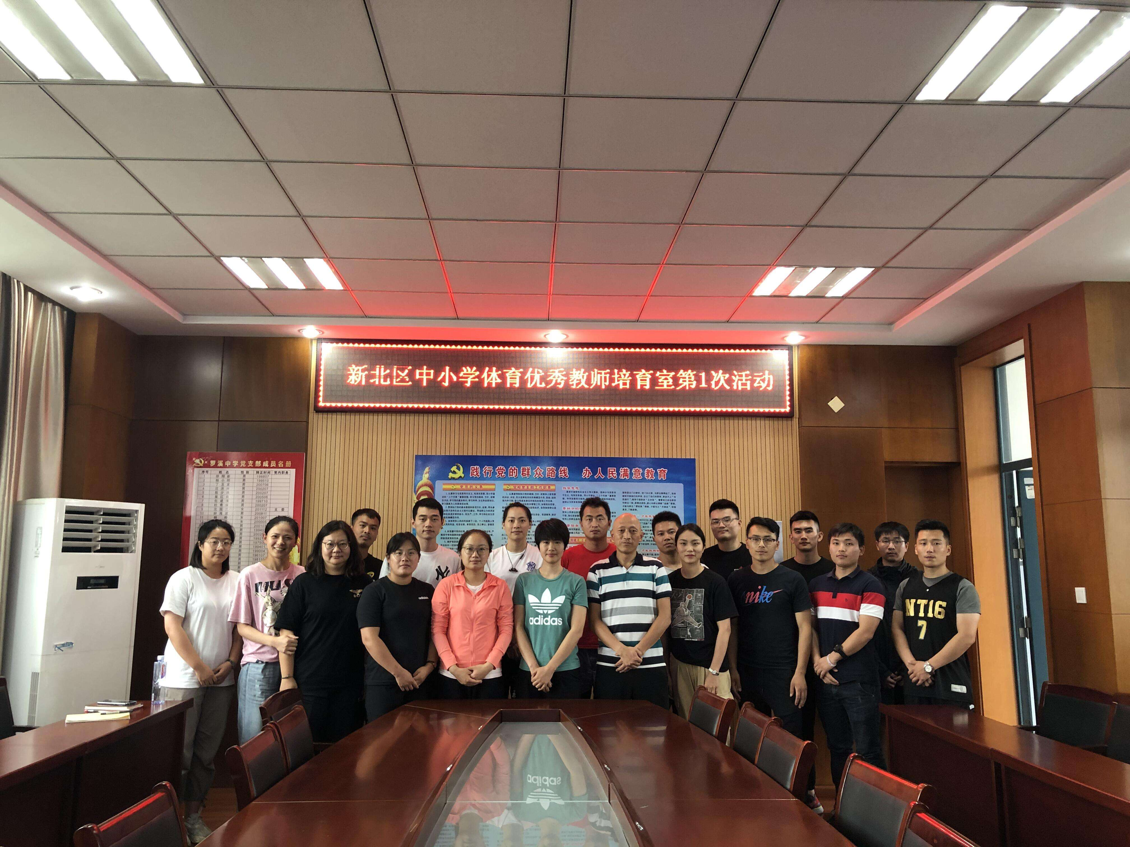
心境的变化
忐忑
幸运
坦然

Slide 5
感悟成长
Part 1
Part 2
Part 3
一、在读书中成长
二、在锻炼中提高
三、在聆听中进步
书是无声的老师。加入名师工作室后，有了师傅的“逼迫”，同仁们的感召，读书成为了自己生活的一部分。《第56号教室的奇迹1、2》、《运动改造大脑》、《深度学习》、《教师如何做课题》成了案头常客。
在工作室开展的教研活动时，我先后申请了水平一、水平二的课例教学，还参加了2020年常州市的体育评优课。在培育室活动中主持了一次教研活动和读书分享，让原本胆怯的自己在本学期朱志平博士站组织的校级范导式教学教研活动中得到了锻炼。
名师工作室活动丰富多彩。执教者们睿智的语言、独到的教材解读、“大雪无痕”的教学艺术，无不深深震撼着我。成员们的评课艺术和评价语言，让我受益匪浅。

Slide 6
2
成果

Slide 7
第一次参加2020年常州市评优课比赛
虽然磨课到崩溃，但是对教案文本的撰写、对上课的关注点等有了深刻的认识、
2020.10
接连获评新北区骨干教师、常州市骨干教师
2020.11
2020.12
1.健康教育评优课比赛三等奖
2.培育室课例研讨《跨步跳》
不抛弃、不放弃，幸运
1.培育室课例研讨《障碍跑》
水平一：二年级
水平二·四年级
2021.8
2.课题《对小学低段体育教学课堂调控的有效性研究》被选新北区备案课题
2021.09
论文发表于《试题与研究》

Slide 8
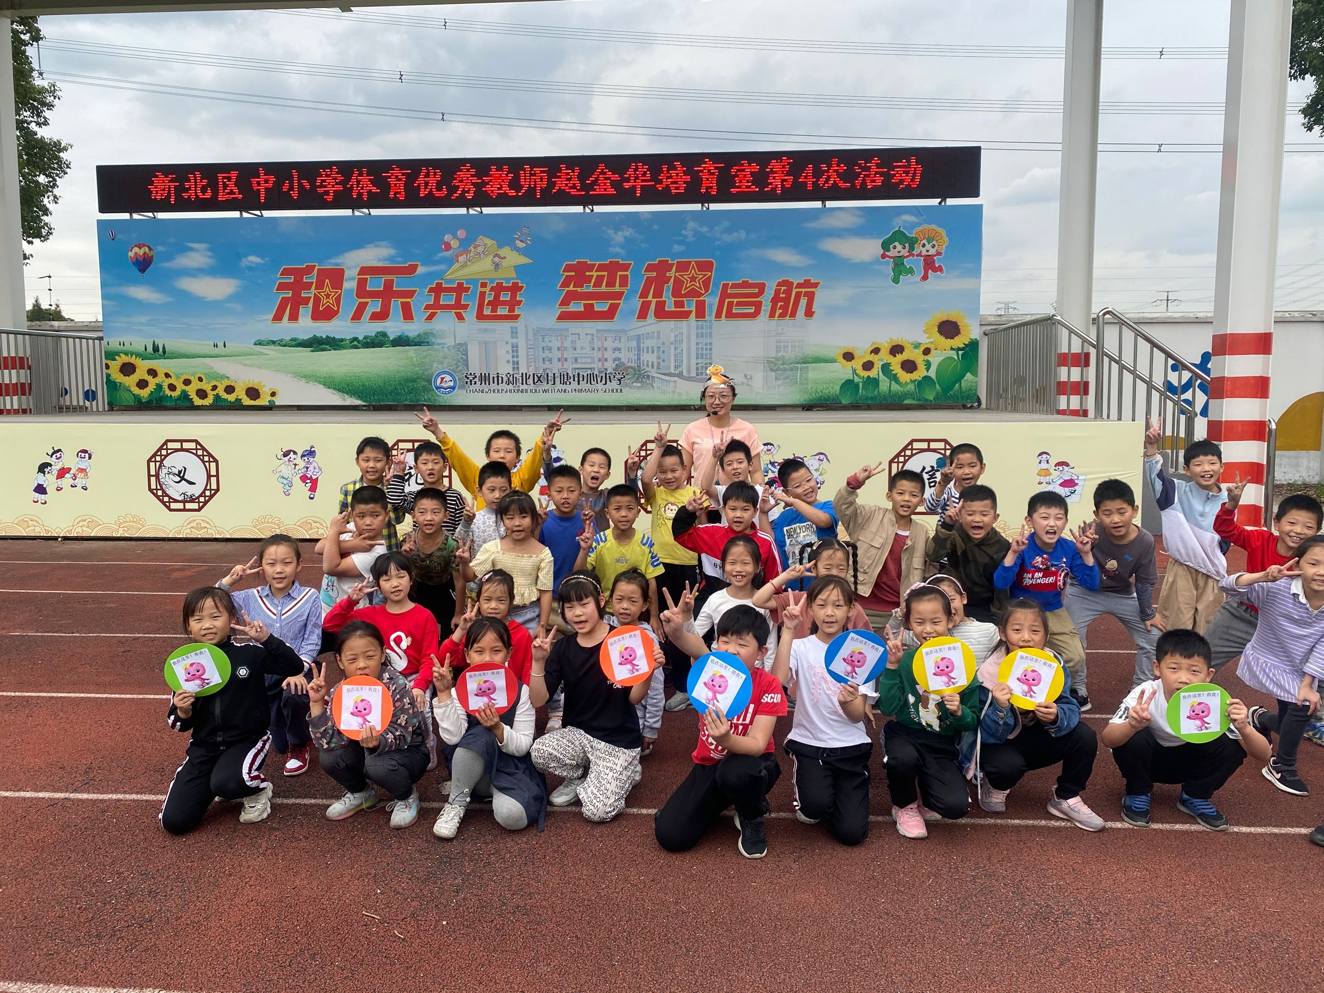
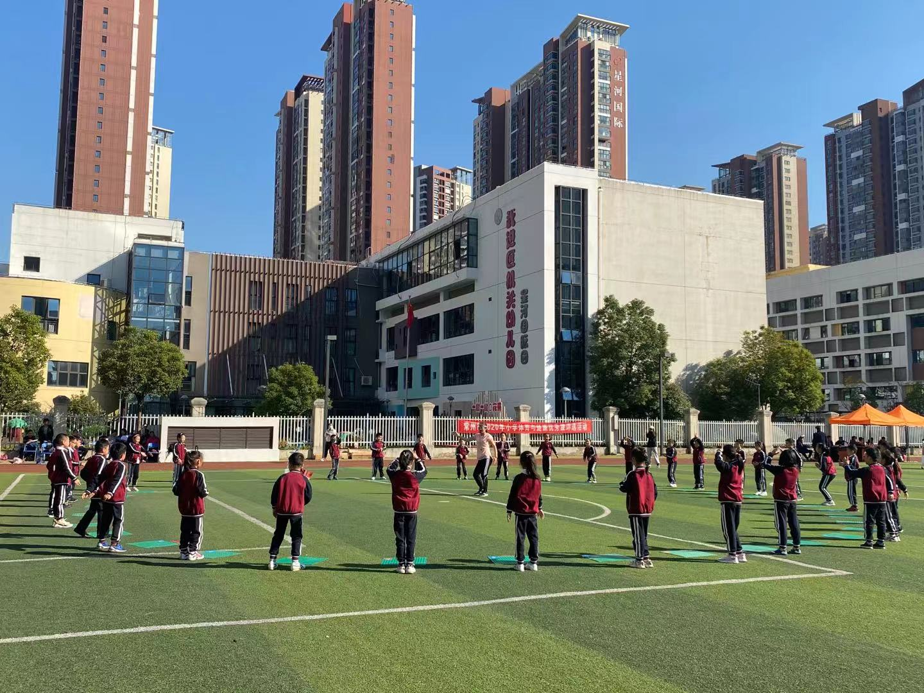
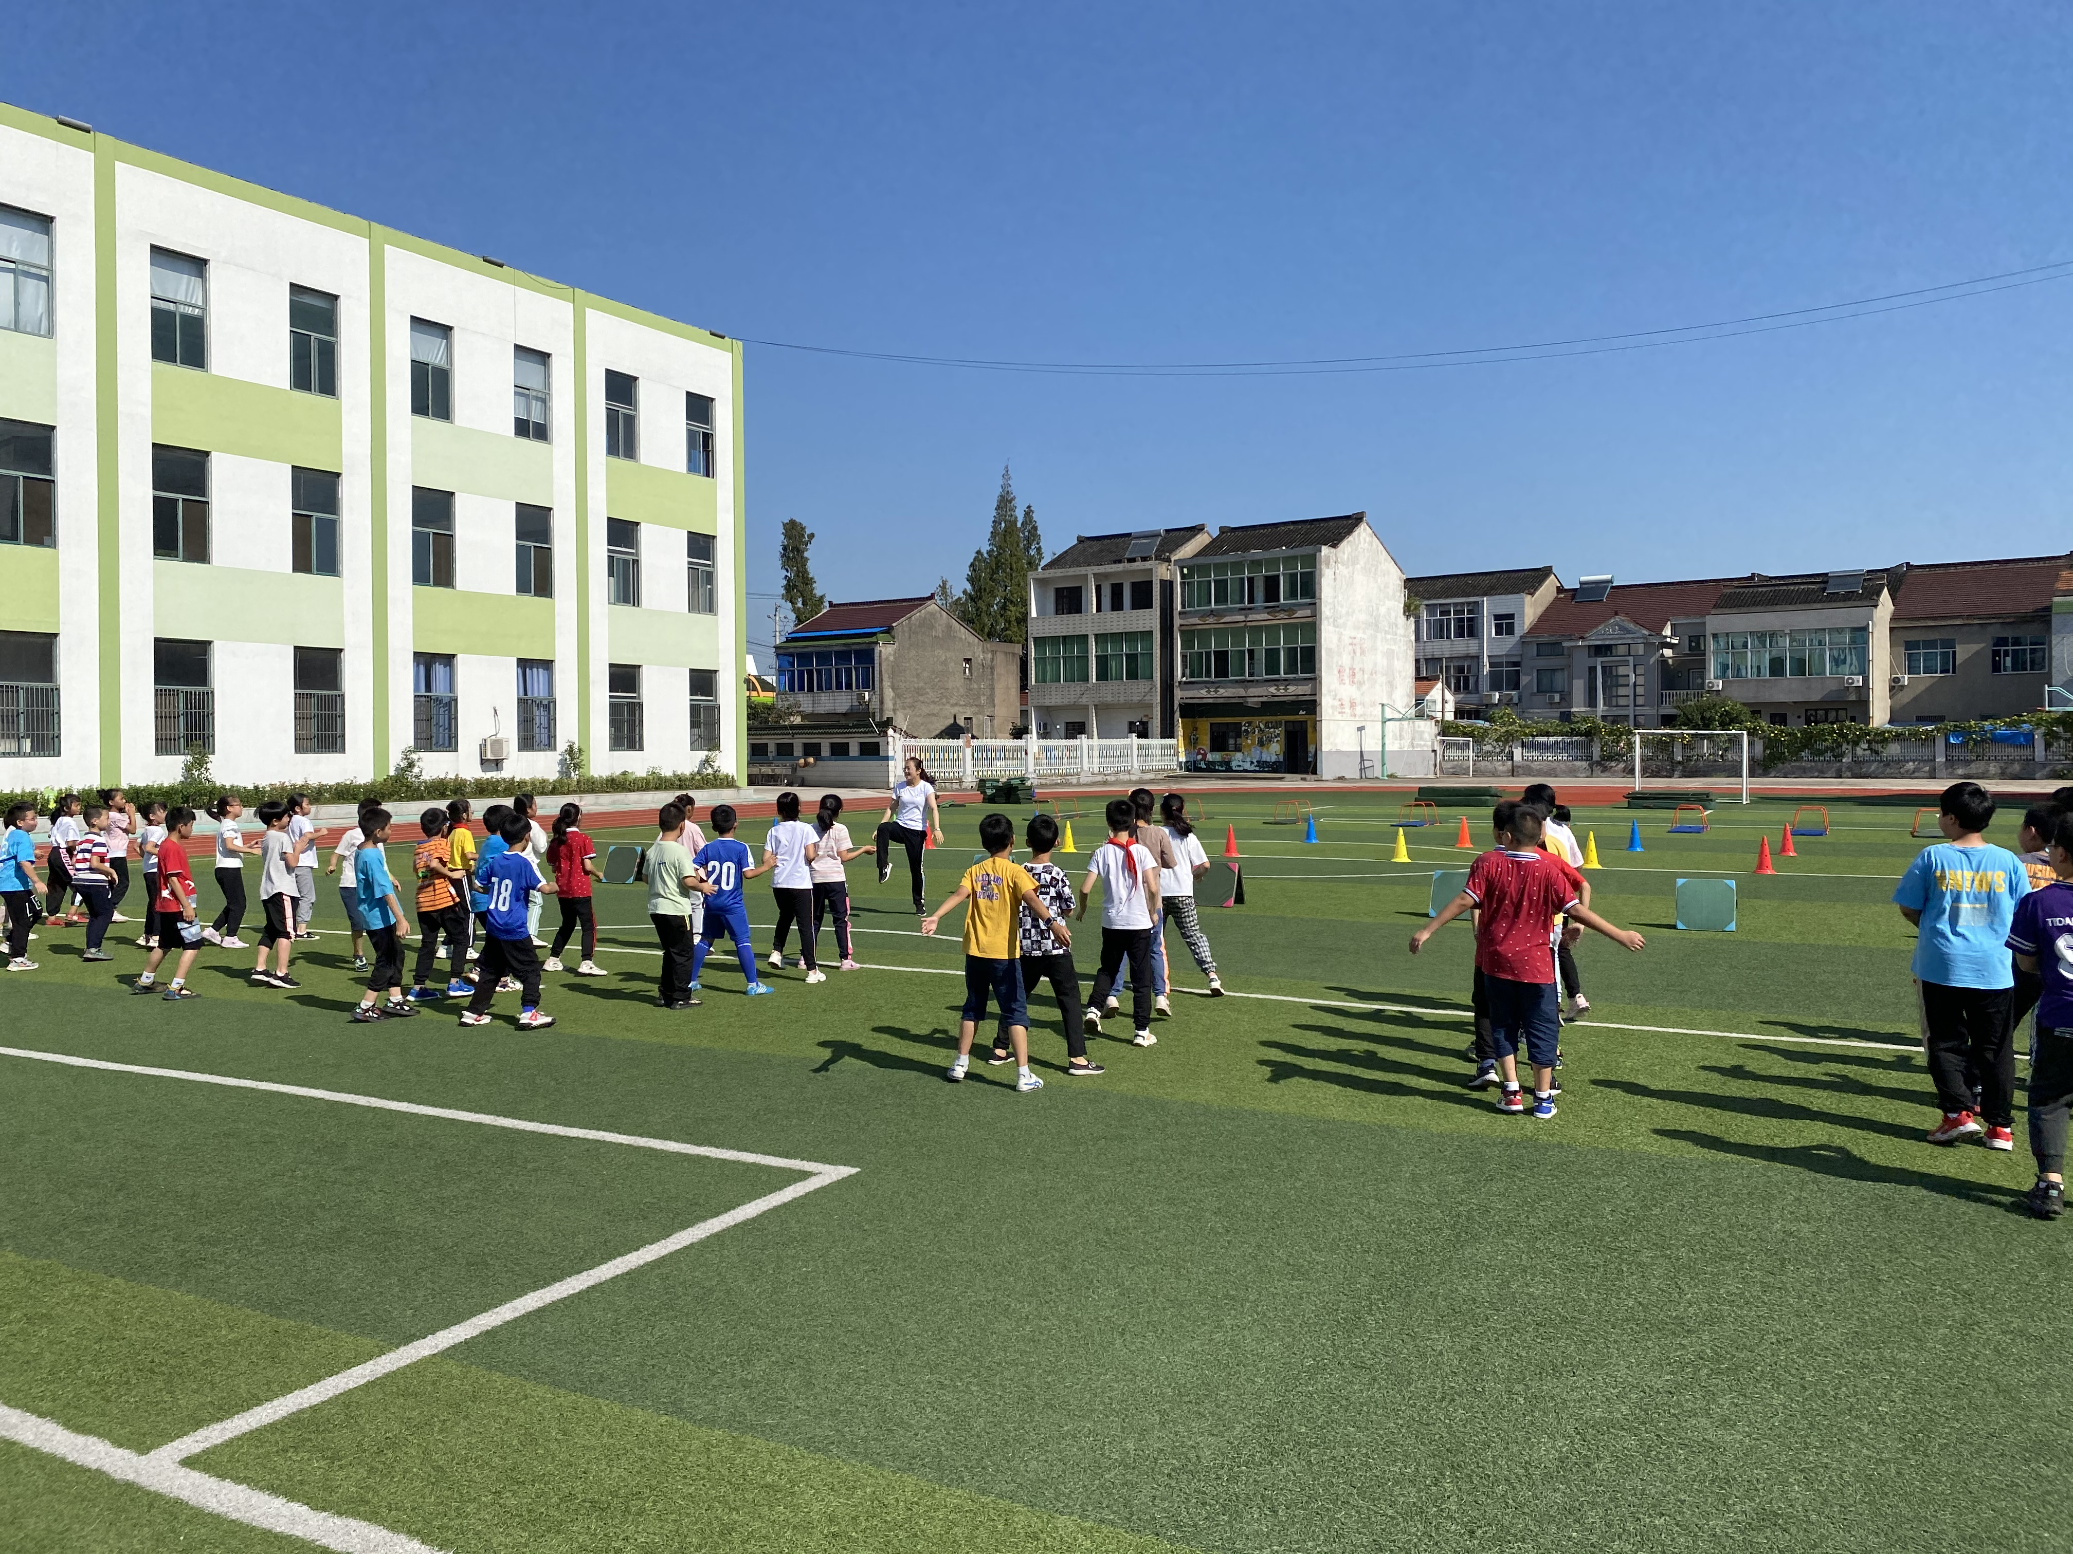
执教课例回忆
2020.10执教《跨步跳》
2020.11执教《跨步跳》
2021.09障碍跑
体操垫、头饰、标志垫
自制垫子、头饰、标志垫
体操垫、小栏架、标志桶

Slide 9
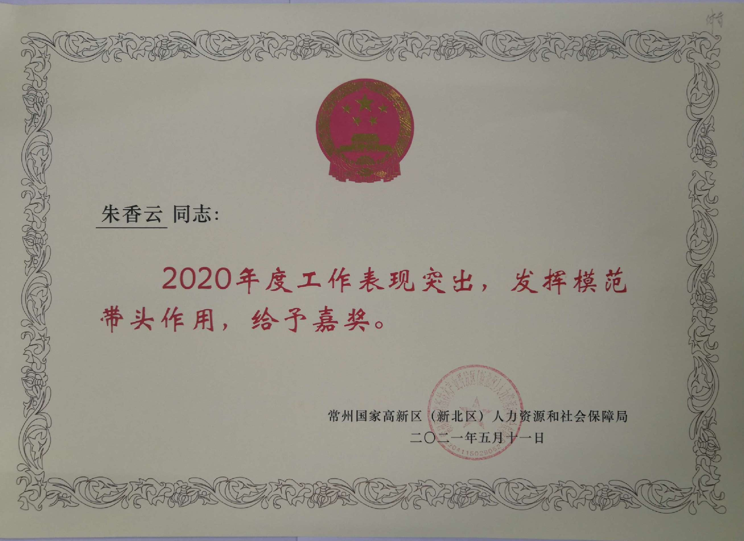
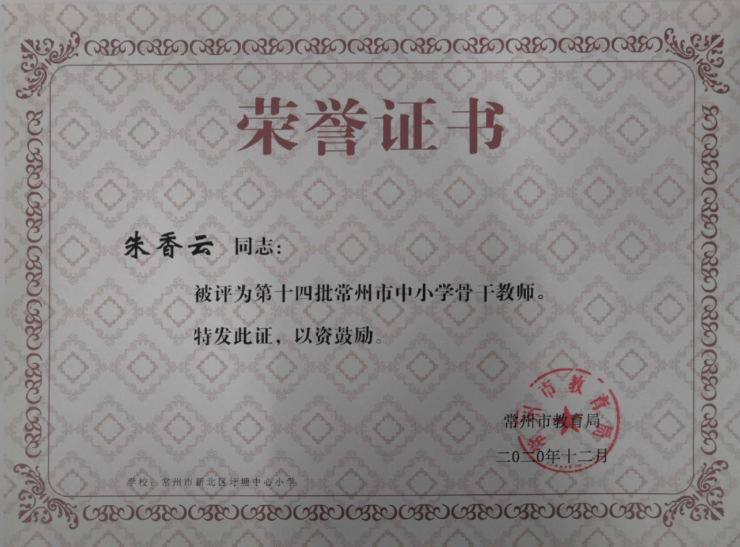
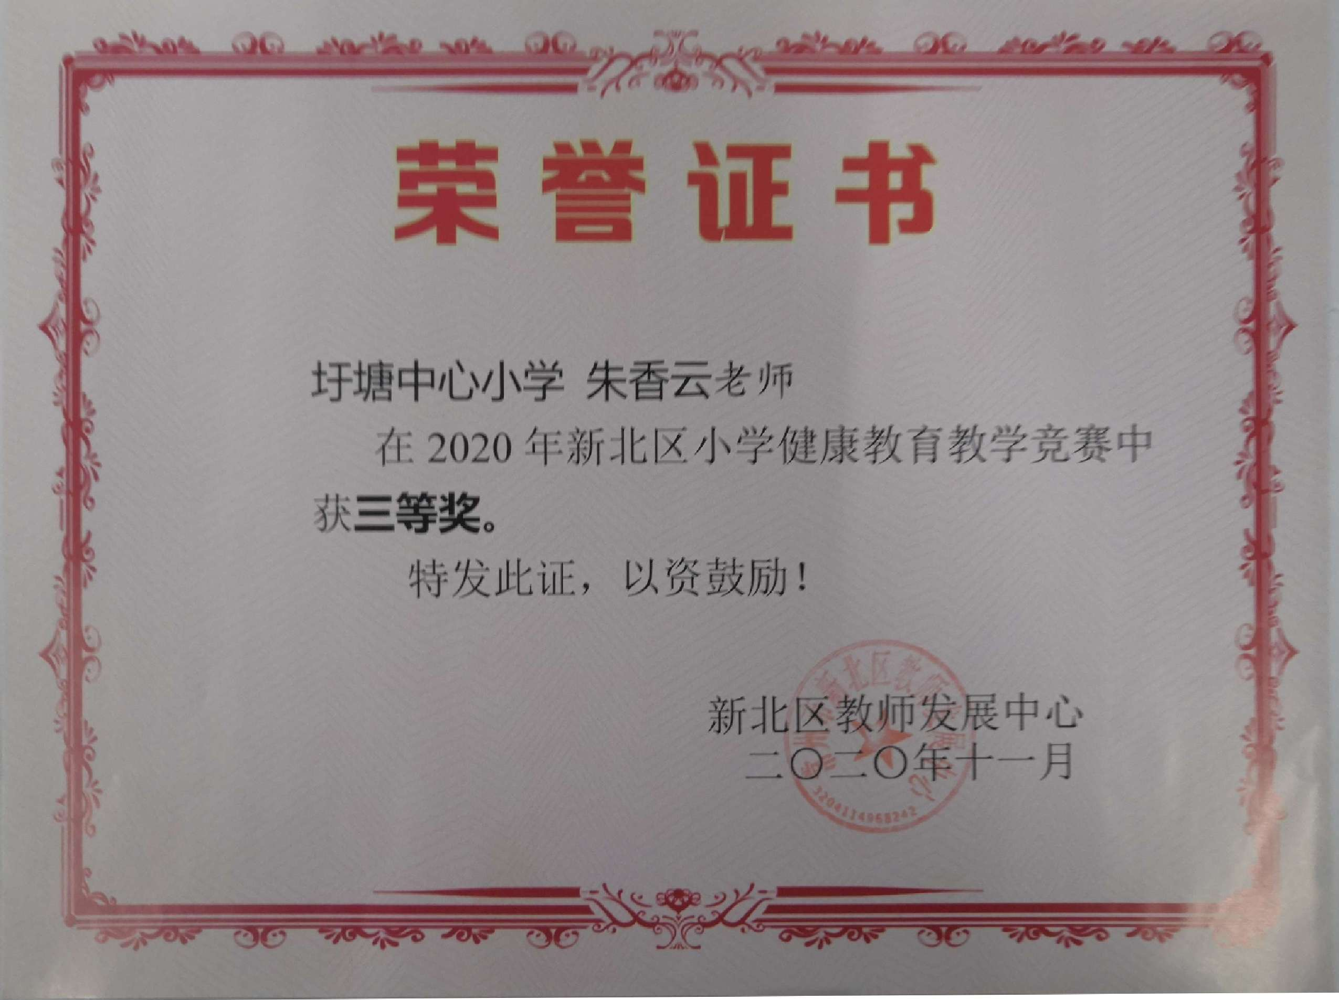
获得的证书
考核优秀
市骨干证书
健康教育三等奖

Slide 10
3
反思、再前行
E

Slide 11
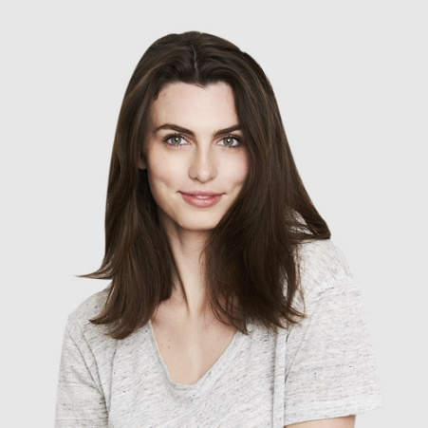

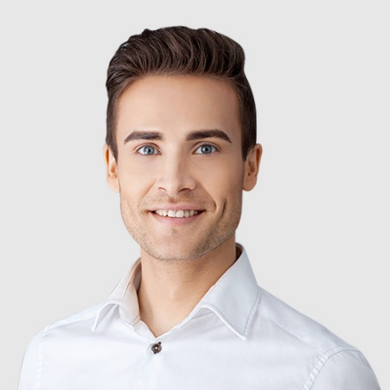
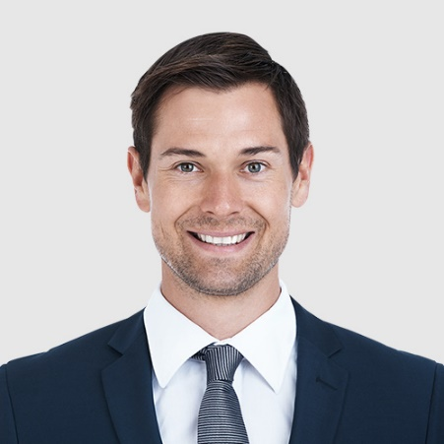


请在此添加幻灯片标题
加快科研脚步、专心做课题
勤读理论书籍，拓展视野，专注于课题研究。
勤于笔耕
提升教学技能与水平
我会常常反思自己的不足、勤于思考、多研究写论文、勤动笔。
不断地向他人学习，多听课看课，不断尝试新的教学方法，及时反思，总结经验。

Slide 12
感谢聆听
THANK YOU

